Slide 1
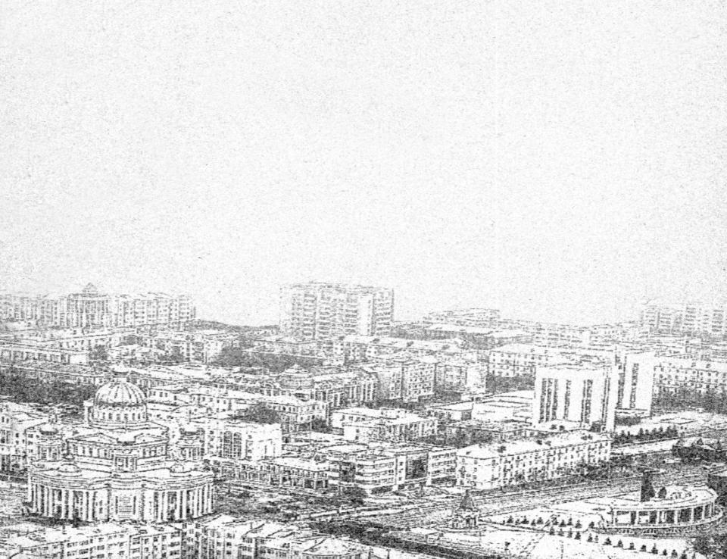
МАОУ «Прогимназия №119»
Здания города Саранска
Кафедральный Собор
Святого Праведного воина Феодора Ушакова
Железнодорожный вокзал
Выполнил: Белоусов Алексей,
ученик 2 класса
Руководитель: Голяева Л.Н.

Slide 2
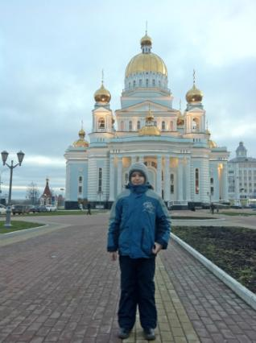
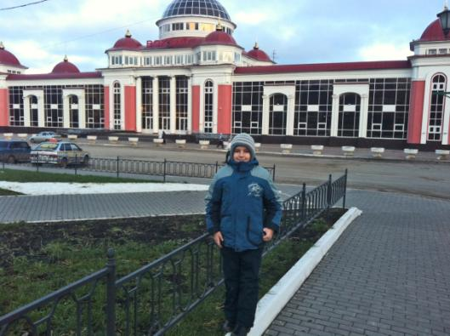
Саранск – это столица Республики Мордовия. Красивый, благоустроенный и динамично развивающийся город. А еще это моя родина. И, поэтому, мне хочется узнать как можно больше о Саранске – узнать самому и познакомить своих товарищей-одноклассников с интересными фактами из жизни родного города.
Для более детального изучения я выбрал два сооружения: Кафедральный Собор Святого Праведного воина Феодора Ушакова и железнодорожный вокзал.

Slide 3
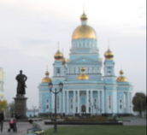
Гипотеза
Кафедральный Собор Святого Праведного воина Феодора Ушакова, по моему мнению, был построен для людей, которые верят в Бога, и для тех людей, кто только обретает веру. Я думаю, что появление этого храма в нашем городе сделает людей добрее и милосерднее, а жизнь в родном краю достойнее.
Более крупное здание железнодорожного вокзала в нашем городе было построено, как мне кажется, потому, что именно с него начинается знакомство с городом, от него во многом зависит впечатление о Саранске и его жителях. Кроме того, новое здание, по-моему, больше отвечает всем современным требованиям.

Slide 4
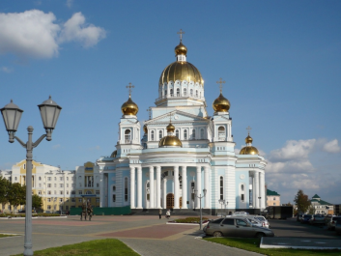
Цель: Цель моей работы изучить историю создания Кафедрального Собора и железнодорожного вокзала, отыскать интересную, полезную информацию и поделиться ею с товарищами.
Задачи:
1. Прочитать книги об истории строительства Кафедрального Собора и железнодорожного вокзала, сделать фотографии этих зданий.
2. Систематизировать свои знания:
а) выделить гипотезу, обосновать её;
б) определить цели и задачи.
3. Раскрыть тему.
4. Отыскать наиболее интересные факты.
5. Подвести итоги своей работы.

Slide 5
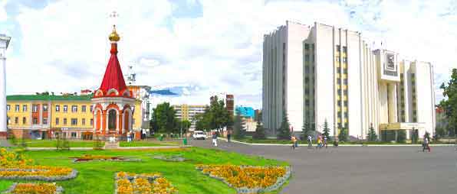
Кафедральный Собор Святого Праведного воина Феодора Ушакова
В 2000 году Саранск посетил Патриарх Московский и всея Руси Алексий II. Тысячи людей собрались в нашем городе, чтобы помолиться вместе с ним.
Однако ни один храм в Саранске не в состоянии был вместить такого количества верующих, и Божественная Литургия (христианское богослужение) была совершена на площади пред Домом Республики.

Slide 6
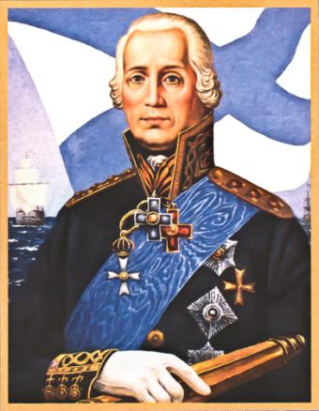
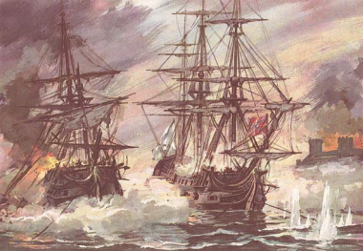
Федор Федорович Ушаков
(13 февраля 1745 — 2 октября 1817)
В 2000 году Глава Республики Мордовия Меркушкин Н.И. и Архиепископ (глава церковного округа) Саранский и Мордовский Варсонофий направили обращение в комиссию Русской Православной Церкви о причислении к лику святых Адмирала Федора Федоровича Ушакова. В конце 2000 года Ф. Ушаков был причислен к лику святых.

Slide 7
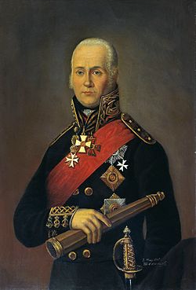
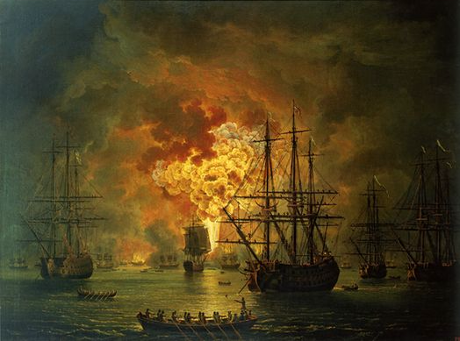
Федор Федорович Ушаков был Адмиралом Российского флота. Он был талантливым флотоводцем. Он служил морским офицером на Балтийском флоте. Затем стал командующим Черноморским флотом, который под его руководством одержал блестящие победы в крупных морских сражениях. Последние годы жизни Федор Федорович провел в своем имении в деревне Алексеевка, что рядом с Санаксарским монастырем (ныне это Темниковский район Мордовии). Он много молился и даже жил там в келье (отдельная комната в монастыре, где жили монахи).

Slide 8
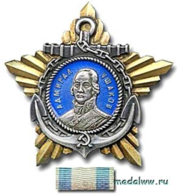
Ф. Ушаков не проиграл ни одного из 40 сражений, не потерял ни одного корабля и не сдал врагу в плен ни одного своего матроса.
Во время Отечественной войны 1812 года он пожертвовал свои деньги на обмундирование пехотного полка.
Россия не забыла своего верного сына. Именем Ушакова названы бухта в Анадырском заливе Берингова моря (северо-восток России, Чукотский автономный округ) и мыс в Охотском море (Охотское море омывает Россию и Японию, часть Тихого океана)
Имя Адмирала Ушакова носит военный корабль, на котором служат и ребята из Мордовии.
А еще есть орден и медаль Ушакова, которыми награждают самых отважных моряков.
Эти награды были учреждены в годы Великой Отечественной войны (1944г.).

Slide 9
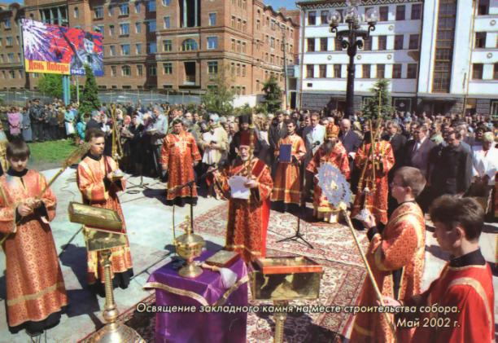
Руководство Республики Мордовия приняло решение о строительстве Кафедрального Собора в центре Саранска.
В 2002 году Патриарх Московский и всея Руси Алексий II утвердил
эскизный проект собора. А накануне Дня Победы прошло освящение (церковный обряд) места под строительство собора.

Slide 10
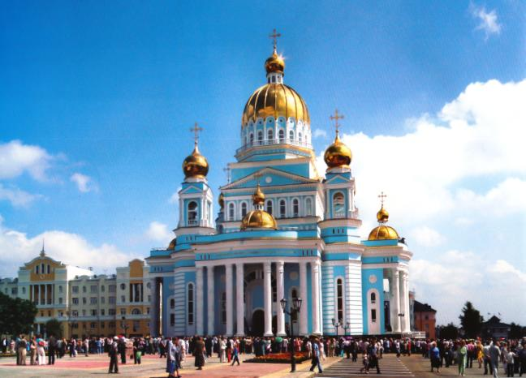
5 и 6 августа 2006 года прошли торжественное открытие и освящение собора, построенного в честь непобедимого воина Федора Ушакова. В течение этих двух дней люди шли в новый храм помолиться, поставить свечу, приобрести икону или памятный сувенир

Slide 11
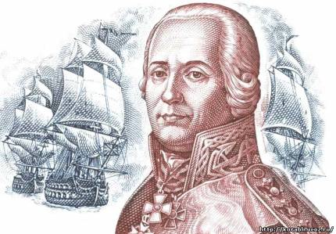
А 10 августа Президентом России В.В. Путиным был открыт памятник Федору Ушакову.

Slide 12
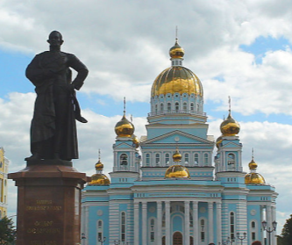
Описание Собора
Высота Кафедрального Собора около 70-ти метров от основания нижнего храма до вершины креста. Площадь собора 4 тысячи 311 квадратных метров. Собор вмещает около 3000 человек.
По периметру храма размещены 4 звонницы, на которых находятся 12 колоколов. Самый большой колокол весом 6т.
В отделке храма использован белый мрамор.
В соборе имеется смотровая площадка, с которой открывается панорама города Саранска и его окрестностей.
Настоятель храма – Архиепископ Саранский и Мордовский Варсонофий.

Slide 13
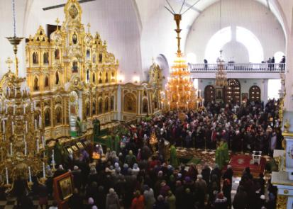
Из истории
В настоящее время Кафедральный Собор расположен на стыке улиц Советской и Большевистской. До революции это было самое высокое место городского центра – перекресток улиц Базарной и Ильинской. Здесь размещался Петропавловский монастырь.
В середине тридцатых годов прошлого века здесь была построена гостиница “Центральная”.
В 2002 году начался снос старых строений, в том числе и гостиницы, - готовилась площадь
под строительство Кафедрального Собора.
И сейчас центром Саранска является Соборная площадь.

Slide 14
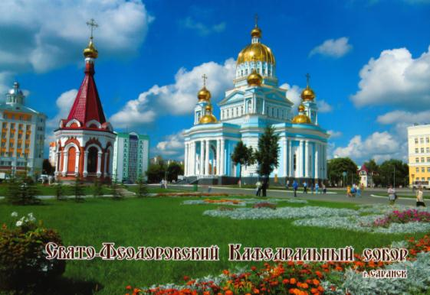
Во все времена люди строили храмы в честь великих побед или перед лицом опасностей. Это придавало людям сил и наполняло душу верой. А в наше время это особенно важно. Если люди больше будут обращаться к Богу, отношения между ними станут более нравственными и чистыми. Станет меньше войн и преступлений.

Slide 15
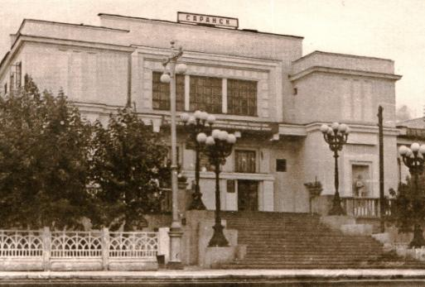
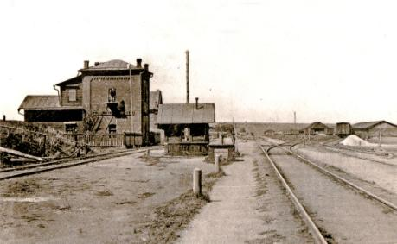
Железнодорожный вокзал
Первое здание железнодорожного вокзала было построено в 1893 году.
В 1900 году была открыта линия Рузаевка-Саранск-Красный Узел.
Более крупное здание вокзала было построено незадолго до Великой Отечественной войны, в 1940 году. В 1956 году оно было реконструировано.
В 1954 году началось движение по маршруту Саранск-Москва.
В 2006 году старый вокзал был снесен, так как здание стало тесным и сильно устарело.

Slide 16
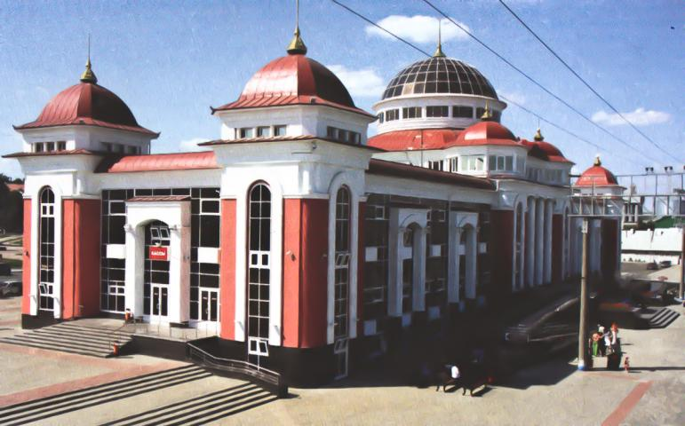
Новое здание вокзала, открытое в 2007 году

Slide 17
Интересные факты
Кафедральный Собор Святого Праведного воина Феодора Ушакова – это первый и единственный храм, построенный во имя флотоводца Российского.
Кафедральный собор Ф. Ушакова – самый большой храм в Поволжье (Поволжье – это территория, примыкающая к течению реки Волги).
Город Саранск был 6 раз призером Всероссийского конкурса “Самый благоустроенный город России”, а в 2012 году стал победителем этого конкурса.
Сегодняшний Саранск, как и Древний Рим и Москва, стоит на 7 холмах.
В середине прошлого века с нашего вокзала отправлялись паровозы, в которых два проводника топили печь древесным углём. Это была нелегкая работа. Например, на отрезке пути от Рузаевки до Ковылкино (это 80 километров) кочегару требовалось забросить лопатой в топку 18 тонн угля

Slide 18
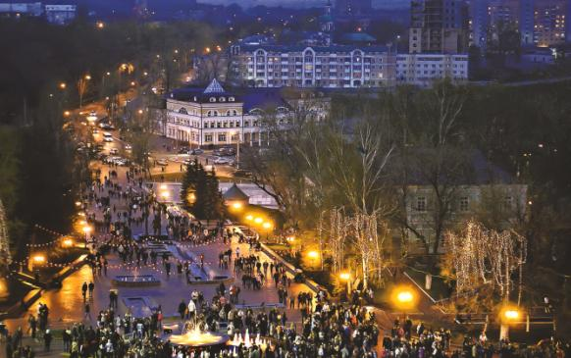
Заключение
В своей работе я попытался изучить два здания, которые, на мой взгляд,
являются одними из самых значимых и красивых. – это Кафедральный Собор
Ф. Ушакова и Железнодорожный вокзал.
Я познакомился с историей создания этих сооружений, их описанием.
Нашёл интересные факты, связанные с ними и с нашим городом.
Я думаю, мне удалось раскрыть тему и решить поставленные задачи.

Slide 19
Использованная литература:
“Саранск Столичный”, Саранск, Издатель К. Шапкарин, 2012
Авторы-составители – Н.М. Арсентьев, Т.С. Баргова, Е.С. Руськина, К.И. Шапкарин;
“Саранск”, Мордовское книжное издательство, Саранск, 1961 И.Д. Воронин;
“Свято-Феодоровский Кафедральный Собор”, Саранск, 2006
ООО “Артмастер”;
“Саранск советский”, Саранск, Фонд “Открытая Мордовия”, 2008 Виктор Махаев;
“Саранск”, Издательство Мордовского университета, 2012 Справочник-путеводитель по городу,
Редактор Р.Н. Бусарова;
“Саранск. Книга городских перемен”, Саранск, Издатель К. Шапкарин, 2012
Виктор Махаев;
“Полководцы России”, Москва, ЭКСМО, 2012
Полная энциклопедия, Ю.К. Школьник;
“Книга будущих Адмиралов”, Москва, ЭКСМО, Издательский Дом Мещерякова, 2012
Анатолий Митяев.

Slide 20
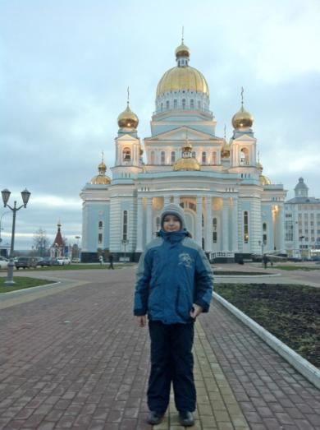
Спасибо за внимание

